Slide 1
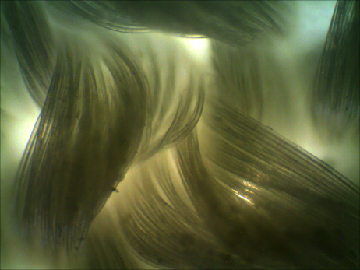
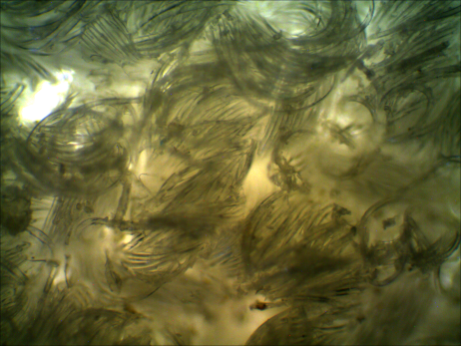
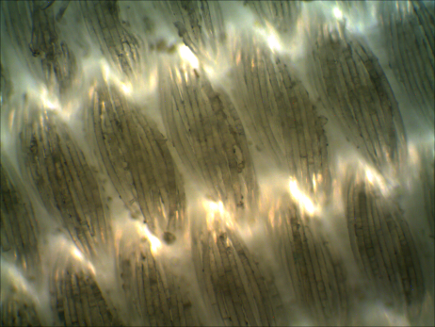
НЕКОТОРЫЕ МОРФОЛОГИЧЕСКИЕ И ФИЗИКО-МЕХИНИЧЕСКИЕ ХАРАКТЕРИСТИКИ НОВЫХ ОБРАЗЦОВ СОСУДИСТЫХ ЗАПЛАТ
С.В. Лазаренко, В.А. Липатов, Д.А. Северинов, Е.Г . Пономарев, Н.Н. Жердев
Курский государственный медицинский университет, Курск, Россия
Актуальность:
Изучение некоторых морфологических и физико-химических свойств образцов проводили путем микроскопии их поверхности в проходящем и отраженном свете с помощью лабораторного микроскопа Levenhuk D320L на увеличении x40 и x100 и фотографирования цифровой камерой Levenhuk C310. Микрофотографии подвергались обработке в программе Levenhuk ToupView x86, v.3.6.688 (распространяется без лицензии, входит в комплект поставки окуляр-камеры).
Таблица 1
Изученные параметры образцов сосудистых заплат
Среди причин летальности, сердечно-сосудистая патология продолжает лидировать. Вместе с этим, отмечается положительная тенденция, связанная с расширением показаний к применению хирургических методов лечения заболеваний сердца и сосудов. Возникающие же в ходе оперативного вмешательства ситуации зачастую требуют использования одновременно эффективного, биосовместимого и безопасного пластического материала, обладающего также позитивными манипуляционными и физико-механическими свойствами. При операциях на магистральных сосудах, стенка которых резистентна к высокому давлению крови, требуются сосудистые эндопротезы соответствующих прочностных свойств. Разработка таких материалов является актуальной задачей биотехнологии, а получаемые образцы требуют апробации в условиях эксперимента.
 | Ширина пучка (пиксели) | p | Оптическая плотность | p | Масса образца размером 10х10 мм (г) | p | Толщина (мкм) | p
Линтекс | 256,3±17,53 |  | 0,12±0,15 |  | 0,04±0,09 |  | 523,3±3,59
Север | 309±19,01 | <0,001 | 0,04±0,01 | >0,05 | 0,03±0,01 | <0,05 | 254±3,71 | <0,001
Б. Браун | 410,1±33,25 | <0,001 | 0,05±0,01 | >0,05 | 0,1±0,02 | <0,001 | 415±6,2 | <0,001
Результаты исследования
Микроскопическая характеристика использованных в эксперименте образцов сосудистых заплат состоит в следующем. Опытный образец (Л) представляет собой упорядоченное переплетение полифиламентных волокон (рис. 1А). При изучении образцов С обнаружена их более рыхлая и менее упорядоченная структура (рис. 1Б). Поверхность имплантатов Б характеризуется плотным переплетением филаментов, формирующим рисунок петельных рядов (рис. 1В).
Летальности среди лабораторных животных, учувствовавших в эксперименте не обнаружено. На момент выведения из эксперимента их общее состояние и поведение не отличались от характеристик интактных животных.
Заключение
Цель исследования:
Переплетение волокон всех образцов весьма плотное и в проходящем свете светлые участки занимают незначительную площадь микрофотографии. Соотношение площади просвеченных участков и площади участков, не пропускающих свет между контрольными образцами и образцами Л не имели статистически значимого характера.
Отличия массы фрагментов образцов Л (0,04±0,09) от контрольных образцов С (0,03±0,01 г) и Б (0,1±0,02 г) носили статистически значимый характер.
в стандартизованных условиях эксперимента in vivo изучить реакцию волокнистой соединительной ткани на имплантацию новых образцов сосудистых заплат, применяемых для восстановления дефектов крупных сосудов.
Материалы и методы
В эксперименте изучались новые образцы заплат для пластики магистральных сосудов, разработанные совместно с ООО «Линтекс» (г. Санкт-Петербург), которые представляют собой плетеный сетчатый эндопротез (далее – «Л»), состоящий из лавсановых волокон. В качестве контрольных группах изучалась реакция тканей на имплантацию тканого полотна производства ООО ПТГО «Север», (г. Санкт-Петербург), состоящего из полиэфирных и фторлоновых нитей (далее – «С»).
Рисунок 1
Микрофотографии образцов сосудистых заплат (ув. х100): А – имплантат производства ООО «Линтекс», Б – ООО ПТГО «Север», В – компания «Б. Браун»
Контакты
E-mail: VALipatov@yandex.ru
Fig. 1, 2
Notes:
Здесь вы можете добавить свои заметки к постеру. Этот шаблон для исследовательских плакатов полностью редактируемый, поэтому текст, графику и контент можно обновлять в соответствии с вашими собственными исследовательскими потребностями.
Download more poster presentation templates from FPPT.com

